Slide 1
APP RHclic
Guía de usuario para solicitud de prestaciones

Slide 2
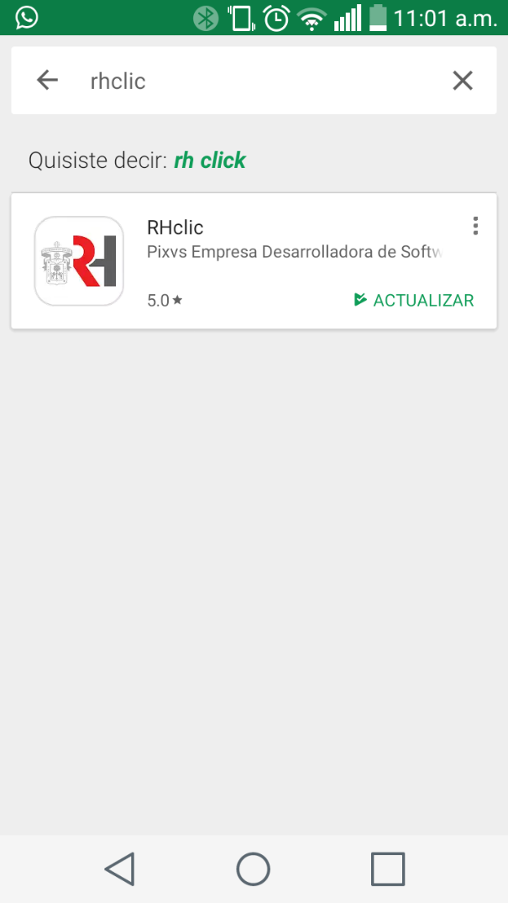
A) DESCARGA LA APLICACIÓN
1. Búscanos en tu tienda (Play Store o App Store) como Rhclic y selecciona la opción instalar.

Slide 3

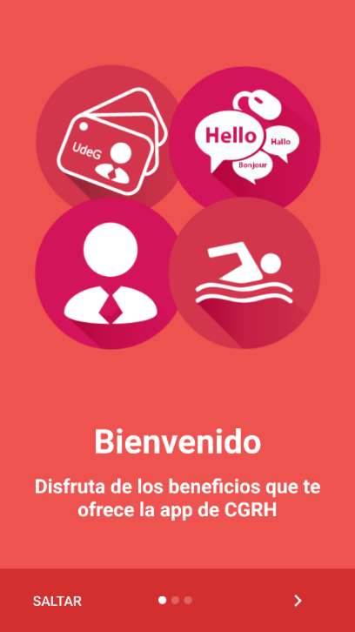
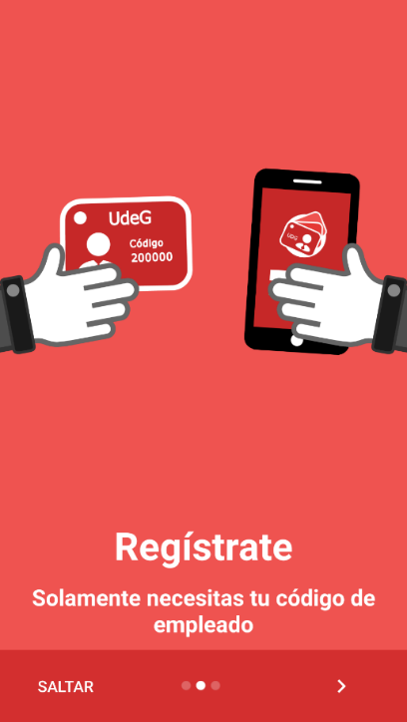

2. Al abrir la aplicación se mostrará una pantalla de inicio con el Escudo de la Universidad de Guadalajara, posteriormente desplegará 3 pantallas con la introducción. El usuario puede seleccionar la opción “Saltar” para ir directamente al registro o navegar a través de las pantallas hasta que aparezca la opción “Continuar”.

Slide 4
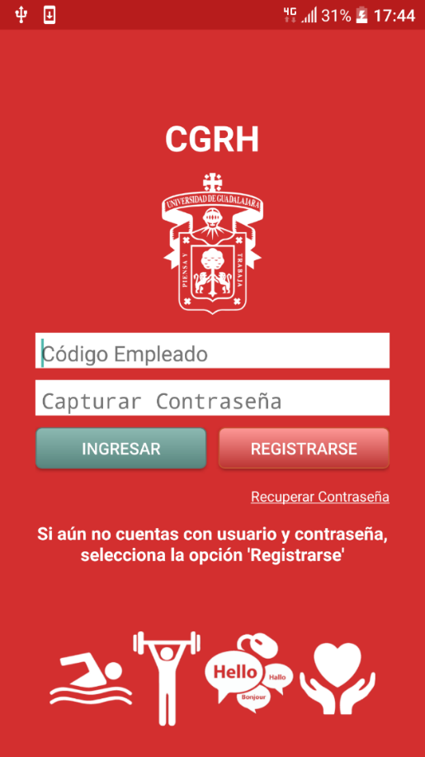
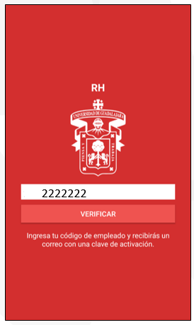
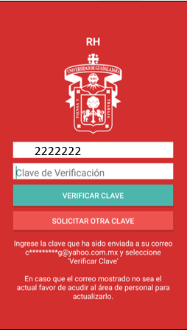
3. Para Usuarios que por primera vez ingresan a la app es necesario seleccionar la opción “Registrarse”.
4. En la pantalla de registro es necesario introducir el código del Trabajador y seleccionar la opción “Verificar”.
5. Se recibirá un correo electrónico (el cual esta registrado en su ficha básica), con una clave de verificación la cual debe ingresar y seleccionar la opción “Verificar”. En caso de no recibir la clave seleccionar “Solicitar otra clave”.

Slide 5
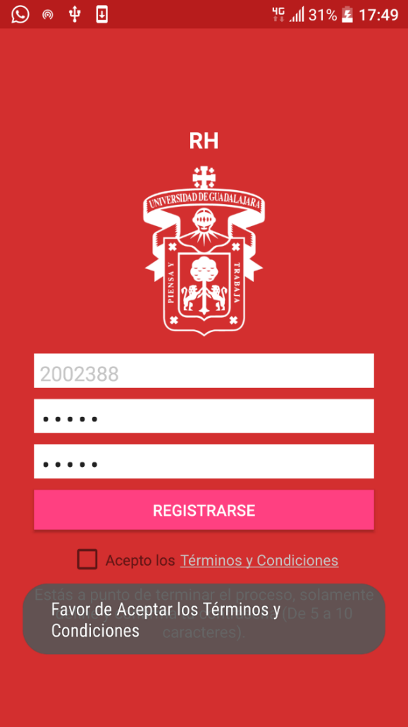
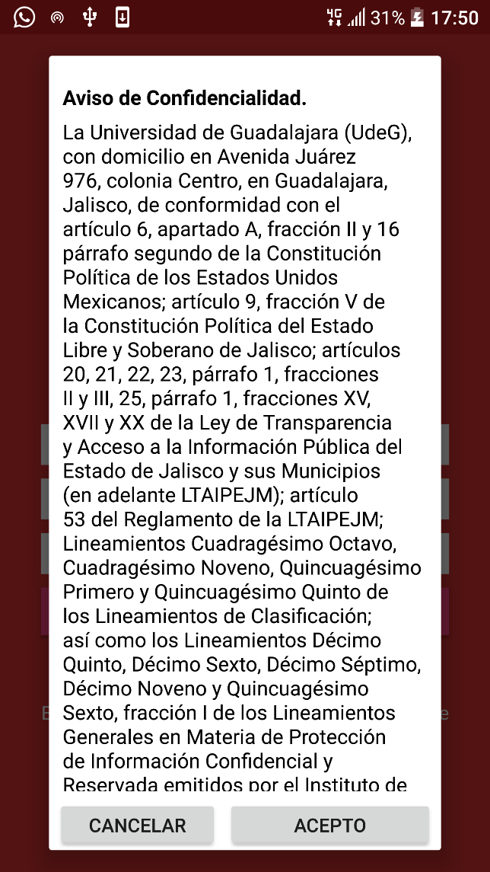
7. Para continuar con el registro es necesario leer y aceptar los términos y condiciones.
6. Si la clave de verificación que se ingresó es correcta, entonces se mostrará la pantalla para generar la contraseña del usuario. La contraseña debe ser capturada 2 veces para ser confirmada y por lo menos debe tener 5 caracteres.

Slide 6
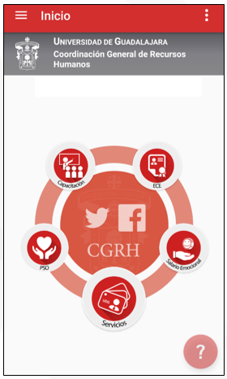
8. Una vez aceptados los términos y condiciones entonces seleccionar “Registrarse”.
9. ¡Bienvenido! Ahora podrás disfrutar de los beneficios que te ofrece la aplicación de la Coordinación General de Recursos Humanos.

Slide 7
Pantalla principal
Introducción
En el menú principal se mostrarán las opciones para que puedas seleccionar el programa que deseas consultar.
Nota: En la opción de “servicios”, las solicitudes están sujetas a los periodos establecidos para su inscripción, por lo que es posible que al seleccionarla se muestre el mensaje “opción no disponible por el momento”. Cabe señalar que las prestaciones estarán sujetas a los requisitos descritos en los contratos colectivos de trabajo del STAUdeG y SUTUdeG.

Slide 8
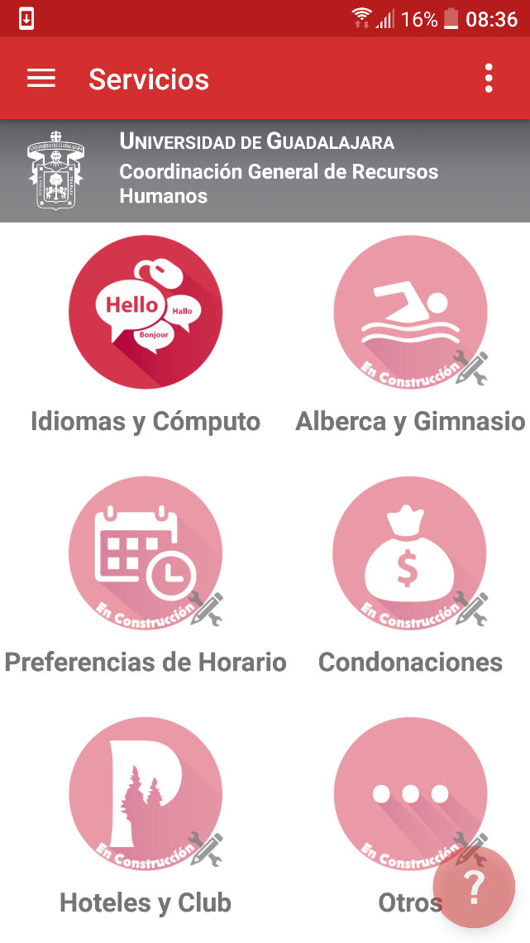
b) Solicitar una beca Proulex/Comlex
1. En el menú principal seleccionar la opción “Servicios”.
2. Seleccionar la opción Idiomas y Cómputo.

Slide 9
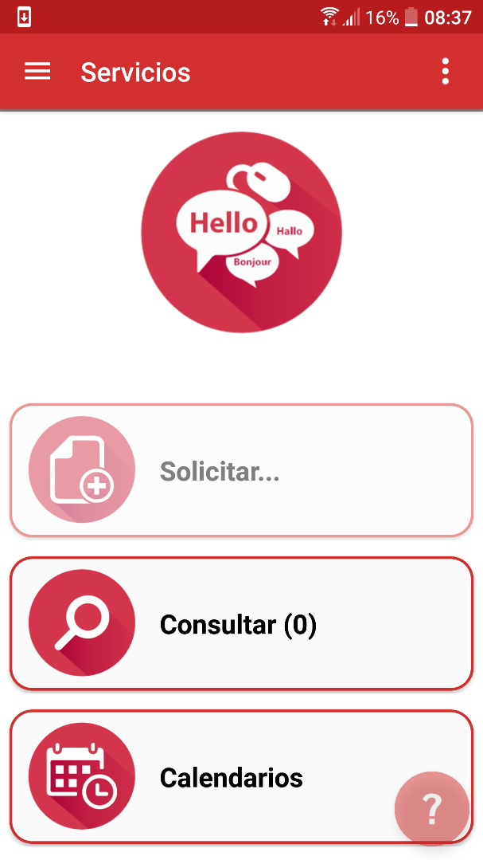
3. Cuenta con las siguientes 3 secciones:
Solicitar: Para iniciar el proceso de solicitud de una beca.
Consultar: Revisar el estatus de las solicitudes enviadas.
Calendarios: Consulta de los calendarios de la oferta académica los cursos Proulex y Comlex.

Slide 10
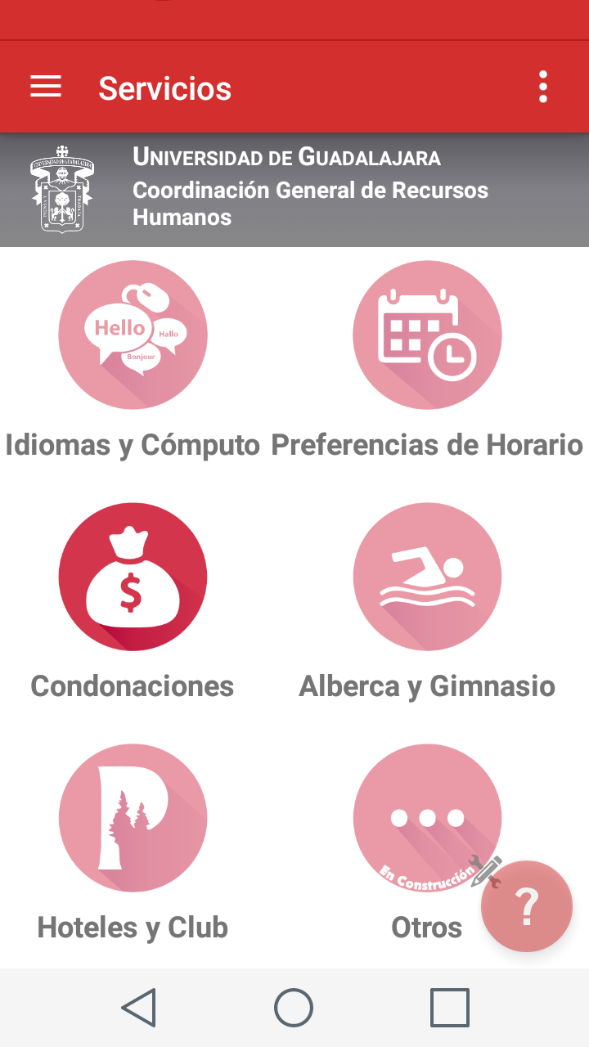
c) Condonaciones
(nivel medio superior y superior)
1. En el menú principal seleccionar la opción “Servicios”.
2. Seleccionar la opción Condonaciones

Slide 11
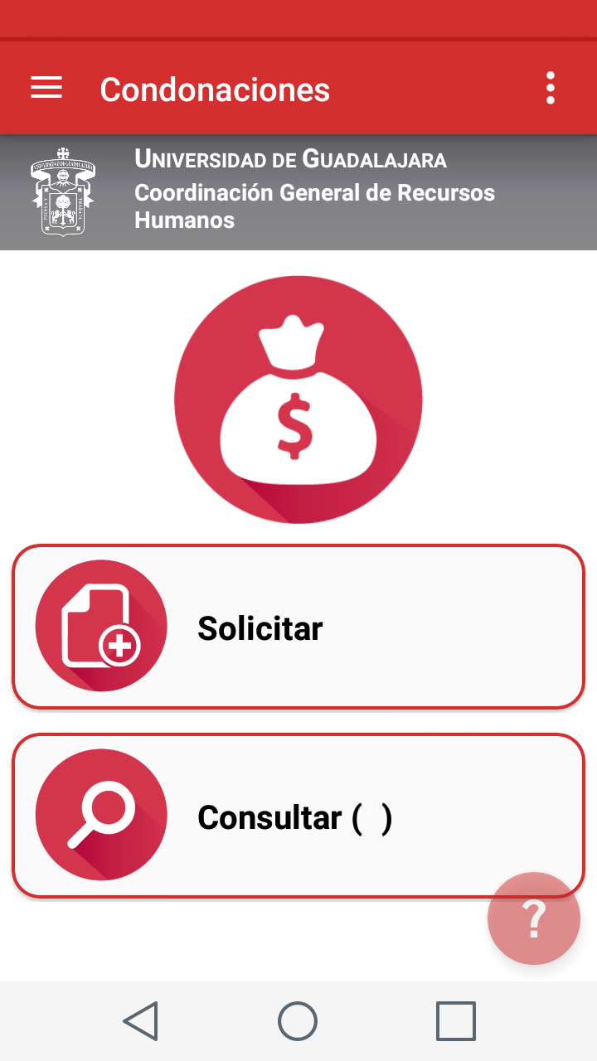
3. Cuenta con las siguientes 2 secciones:
Solicitar: Para iniciar el proceso de solicitud de una beca.
Consultar: Revisar el estatus de las solicitudes enviadas.

Slide 12
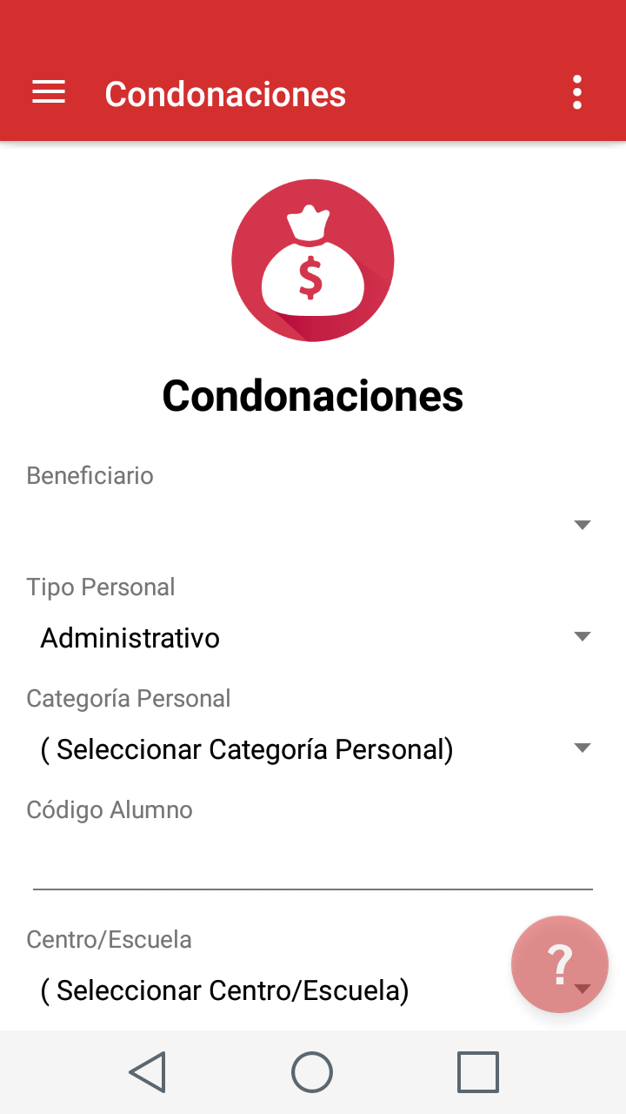
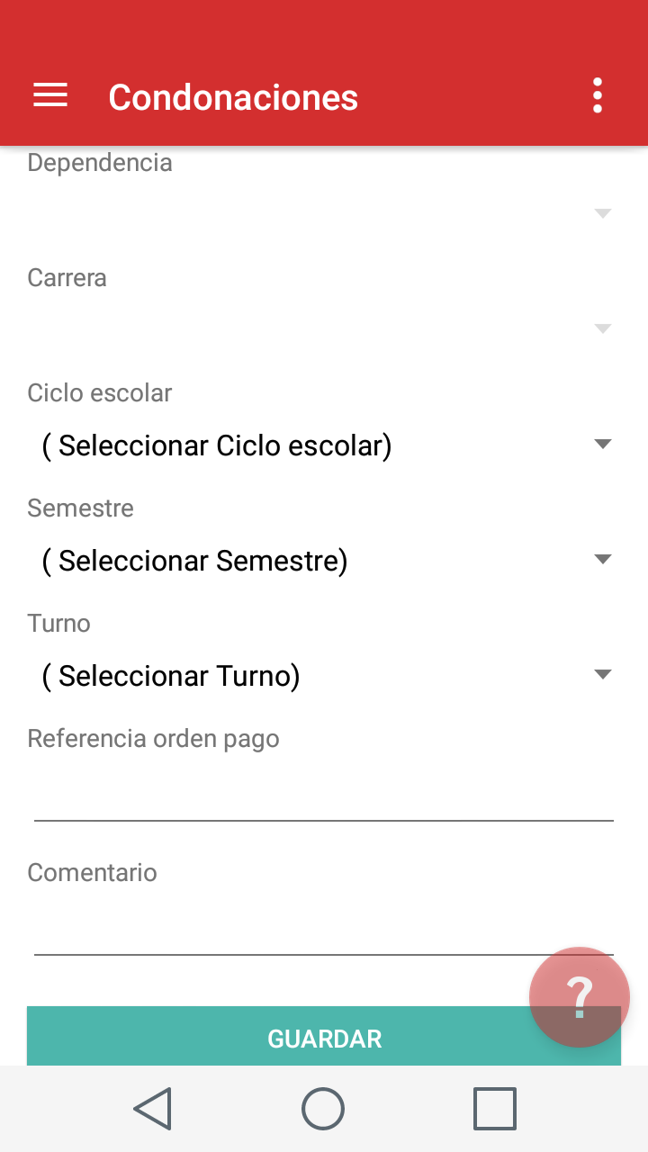
4. Para la solicitud de una condonación de pago de matrícula (UdeG), simplemente hay que llenar los campos requeridos en la pantalla de captura y seleccionar la opción “Guardar”. Esto iniciará el proceso de alertas para que los responsables revisen y den seguimiento al trámite. El Trabajador puede consultar el estado de su trámite en la sección de consultas.
Nota.- 1) En caso que el Trabajador cuente con contratos tanto administrativos como académicos entonces puede elegir bajo qué tipo de contratación desea enviar la solicitud.

Slide 13
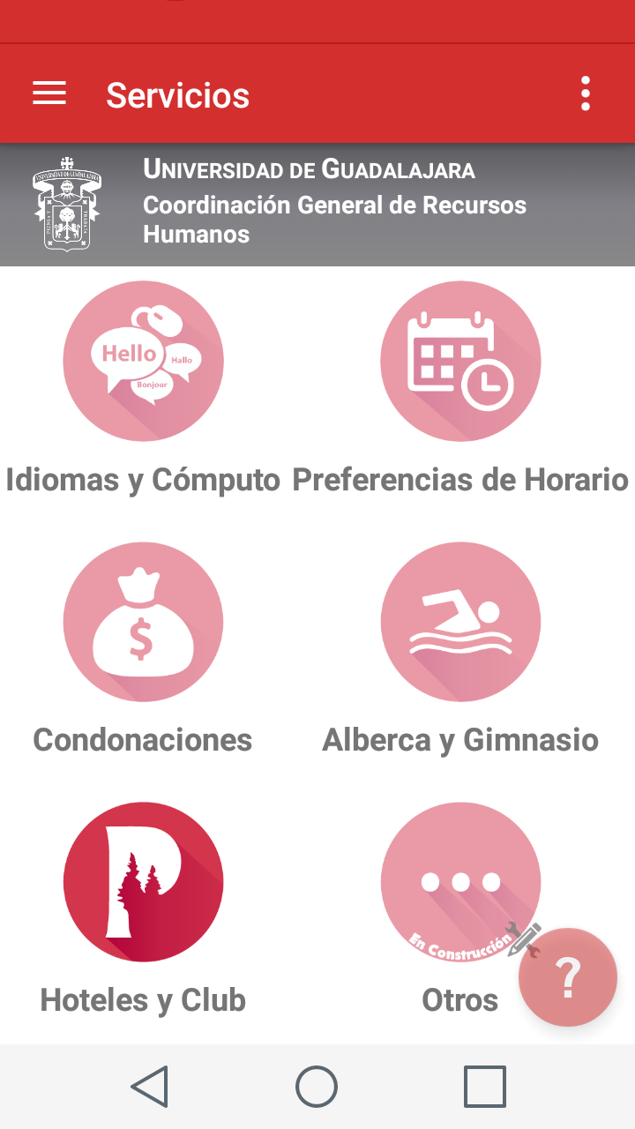
d) Hoteles y Club
1. En el menú principal seleccionar la opción “Servicios”.
2. Seleccionar la opción Hoteles y Club

Slide 14
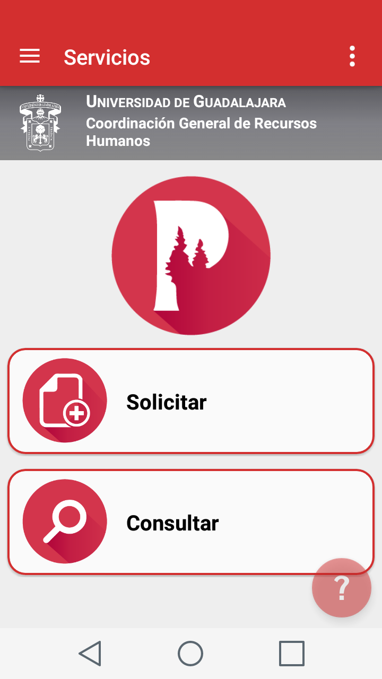
3. Cuenta con las siguientes 2 secciones:
Solicitar: Para iniciar el proceso de solicitud de una beca.
Consultar: Revisar el estatus de las solicitudes enviadas.

Slide 15
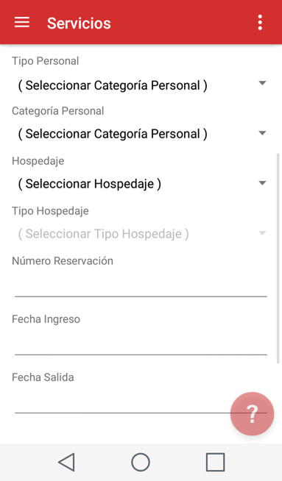
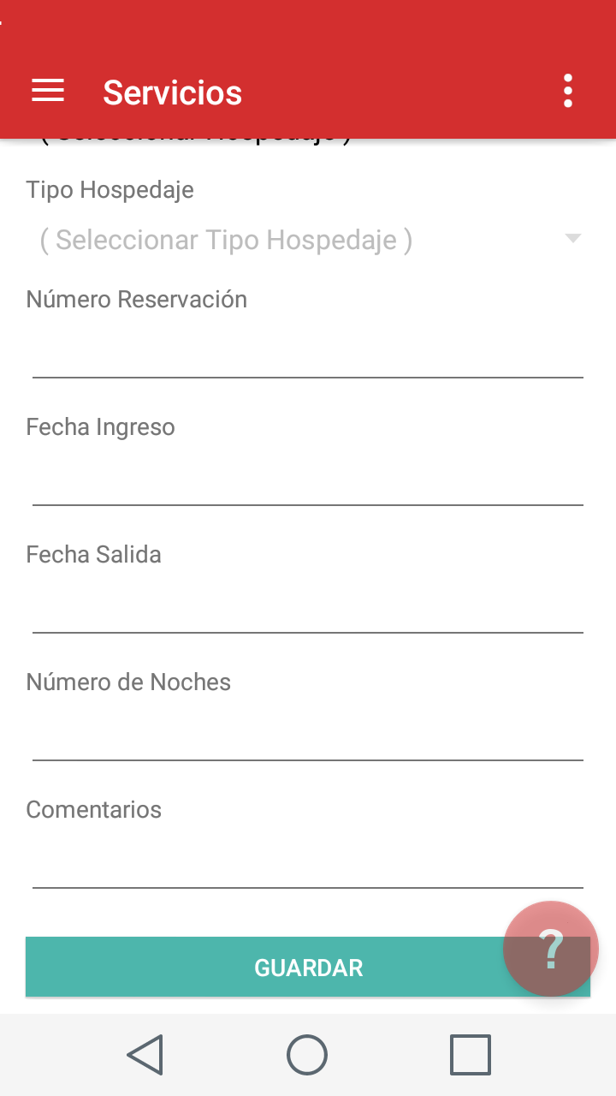
4. Para la solicitud de hospedaje en Villa Primavera y Villa Monte Carlo, simplemente hay que llenar los campos requeridos en la pantalla de captura y seleccionar la opción “Guardar”. Esto iniciará el proceso de alertas para que los responsables revisen y den seguimiento al trámite. El Trabajador puede consultar el estado de su trámite en la sección de consultas.
Notas:
Es necesario realizar la reservación antes de realizar la solicitud.
El número de cortesías esta sujeto a lo establecido en los contratos colectivos.
En caso que el Trabajador cuente con contratos tanto administrativos como académicos entonces
puede elegir bajo qué tipo de contratación desea enviar la solicitud.

Slide 16
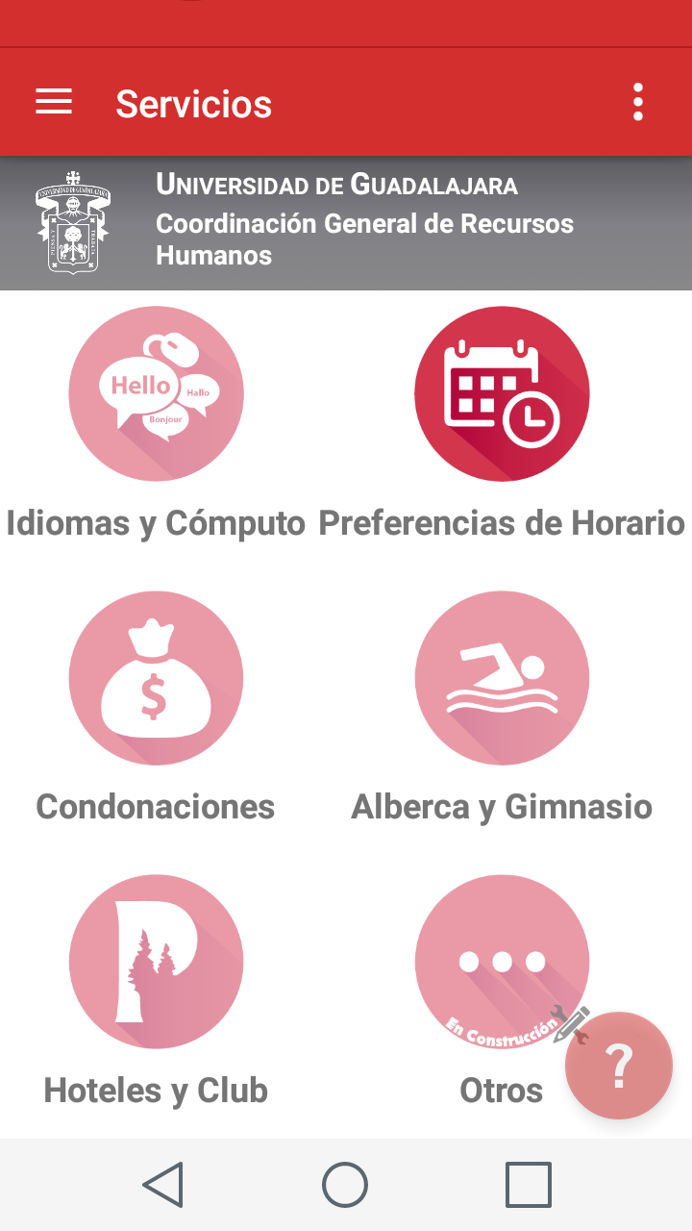
e) Preferencias de Horario
1. En el menú principal seleccionar la opción “Servicios”.
2. Seleccionar la opción Preferencias de Horario

Slide 17
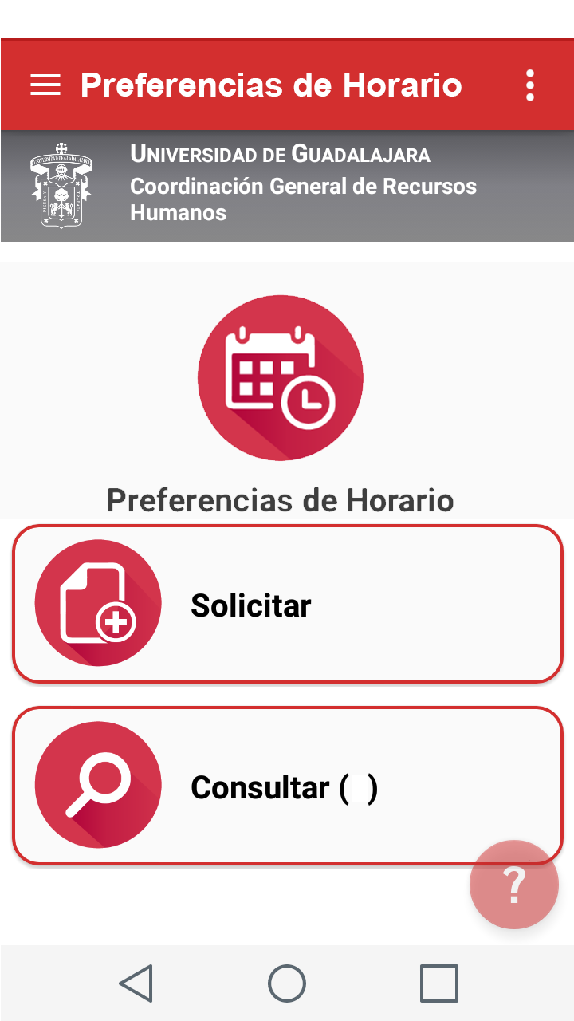
3. Cuenta con las siguientes 2 secciones:
Solicitar: Para iniciar el proceso de solicitud de una beca.
Consultar: Revisar el estatus de las solicitudes enviadas.

Slide 18
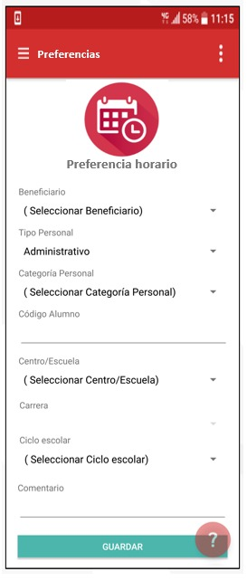
4. Para la solicitud de una preferencias de horario simplemente hay que llenar los campos requeridos en la pantalla de captura y seleccionar la opción “Guardar”. Esto iniciará el proceso de alertas para que los responsables revisen y den seguimiento al trámite. El Trabajador puede consultar el estado de su trámite en la sección de consultas.
Nota.- 1) En caso que el Trabajador cuente con contratos tanto administrativos como académicos entonces puede elegir bajo qué tipo de contratación desea enviar la solicitud.

Slide 19
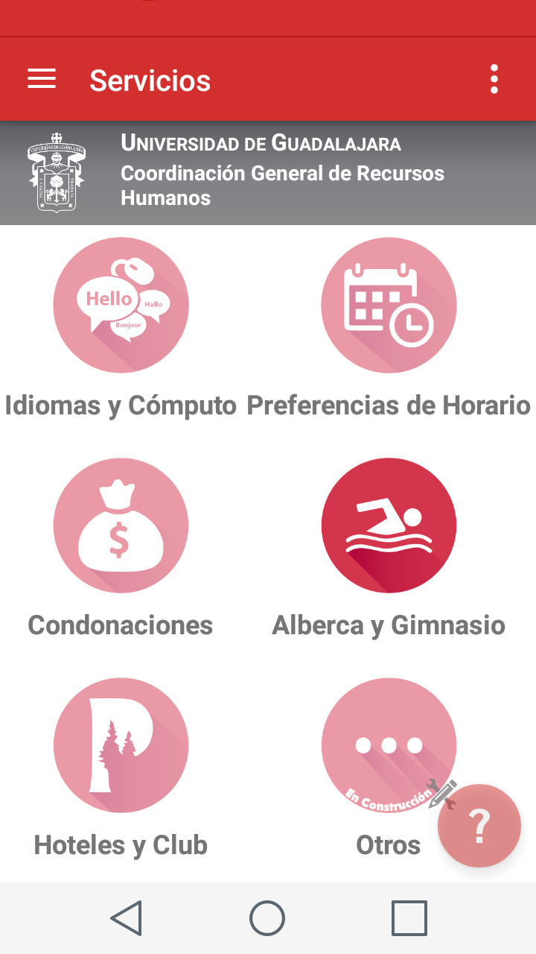
f) Alberca y Gimnasio
1. En el menú principal seleccionar la opción “Servicios”.
2. Seleccionar la opción Alberca y Gimnasio

Slide 20
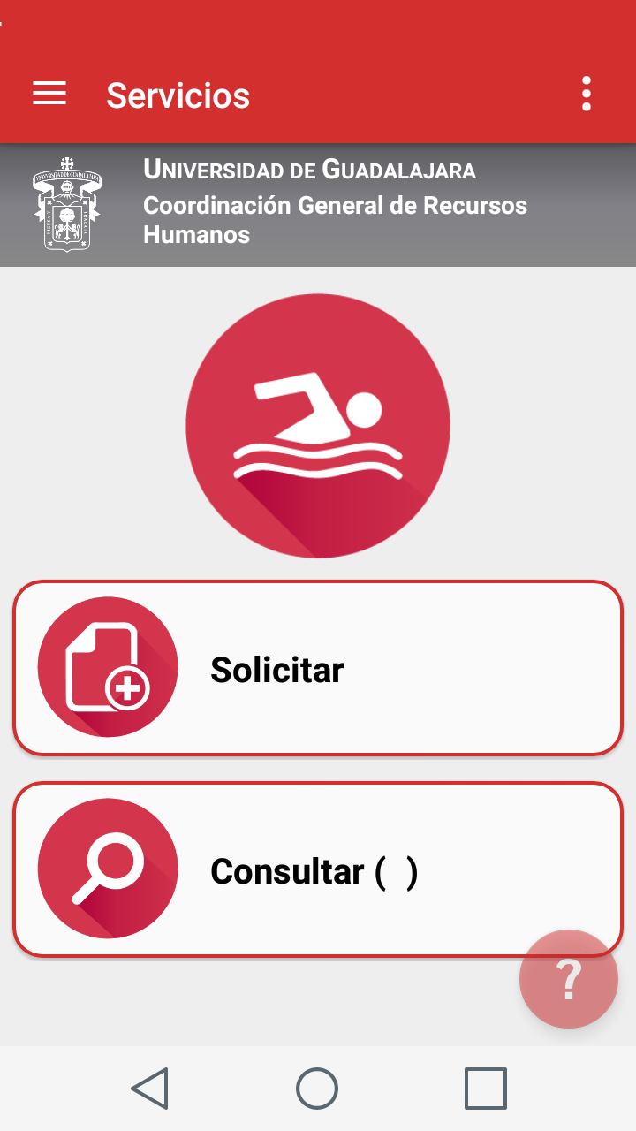
3. Cuenta con las siguientes 2 secciones:
Solicitar: Para iniciar el proceso de solicitud de una beca.
Consultar: Revisar el estatus de las solicitudes enviadas.

Slide 21
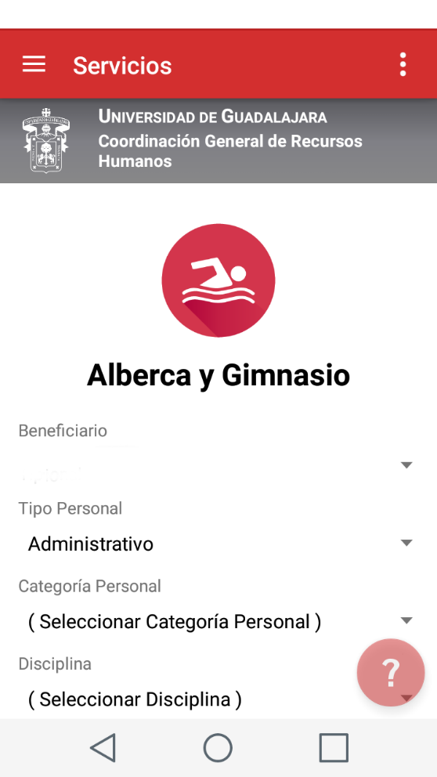
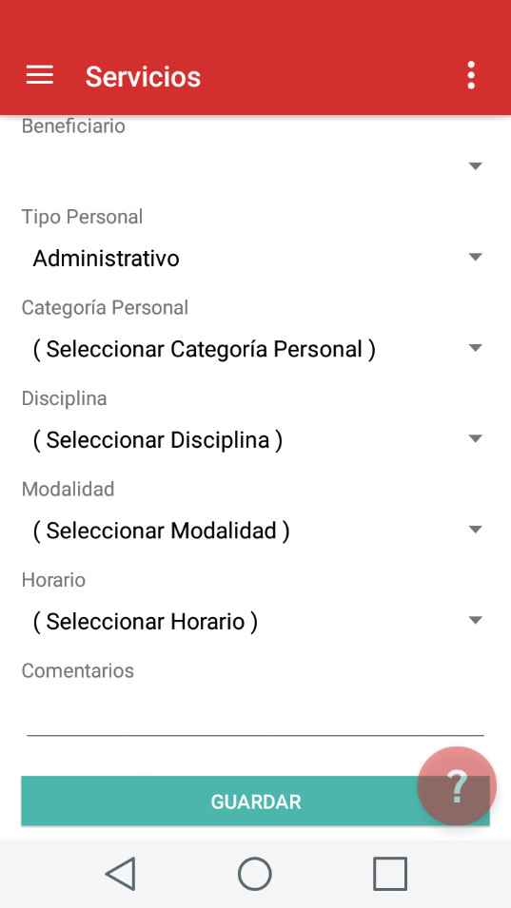
4. Para la solicitud de una alberca y gimnasio simplemente hay que llenar los campos requeridos en la pantalla de captura y seleccionar la opción “Guardar”. Esto iniciará el proceso de alertas para que los responsables revisen y den seguimiento al trámite. El Trabajador puede consultar el estado de su trámite en la sección de consultas.
Nota.- 1) En caso que el Trabajador cuente con contratos tanto administrativos como académicos entonces puede elegir bajo qué tipo de contratación desea enviar la solicitud.

Slide 22


